Slide 1
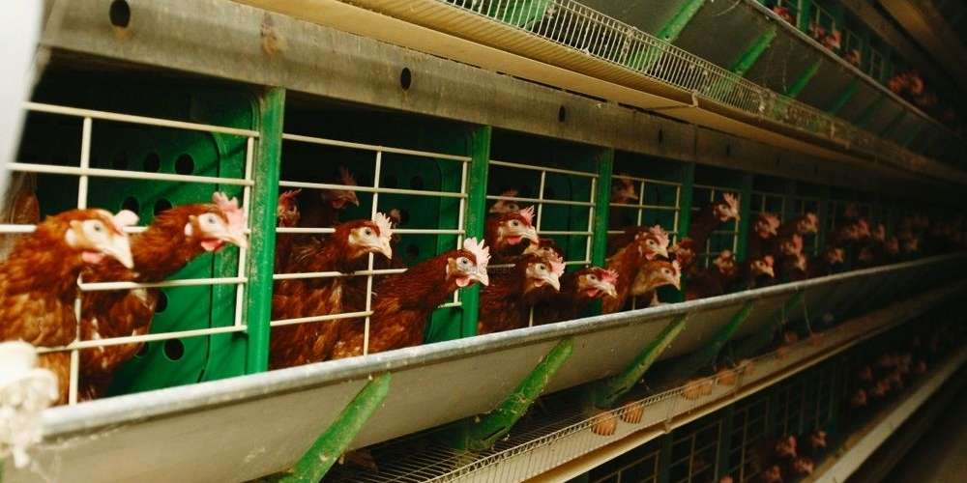
Poulailler d’élevage
1/11
Ralph Ajavon; Jérémy Carpentier; Hugo Prevost; Alexandre Geoffroy; Romain Marchand

Slide 2
Sommaire
2/11
Problématique
- Tâche Personnelle
Choix composants
Chaine d’information/ Chaine d’énergie
Logigramme/ Programme
Tests/Essais
Problèmes
Conclusion

Slide 3
Problématique
3/11
Assurer la ventilation et l’éclairage automatisés d’un poulailler d’élevage, afin d’optimiser le développement de ses occupants.

Slide 4
Tâche personnelle
4/11
Ma tâche consiste à mesurer le taux de luminosité afin de prévenir l’éleveur en cas d’un défaut de luminosité dans le poulailler. Pour ce faire, j’utiliserai un capteur de luminosité TSL2561 afin d’acquérir le taux de luminosité.

Slide 5
Choix composants
5/11
Capteurs trouvés: Photorésistance et Capteur de luminosité Adafruit TSL2561
Capteur choisi: Capteur de luminosité Adafruit

Slide 6
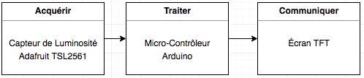
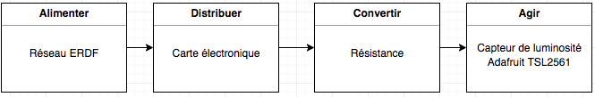
Chaîne d’information/d’énergie
6/11
Chaîne d’information :
Chaîne d’énergie :

Slide 7
Logigramme/Programme
7/11
Librairies importés pour utiliser le programme dans l’Arduino
-Adafruit_TSL2561 library
-Adafruit_Sensor

Slide 8
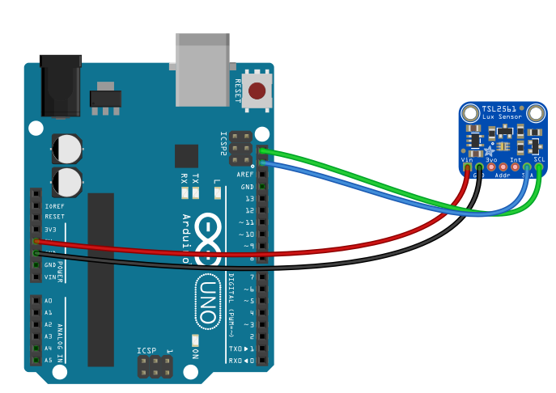
Tests/Essais
8/11

Slide 9
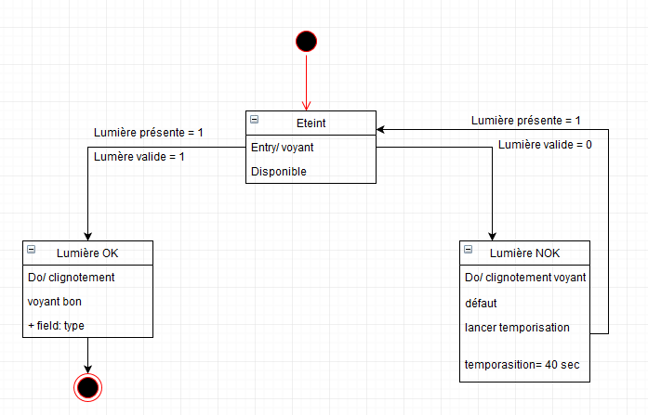
Diagramme d’état-transitions
9/11

Slide 10
Problèmes
10/11
Problèmes rencontrées lors du projet:
Passage de la Raspberry Pi à l’Arduino Genuino Uno, car elle est facilite le développement (gestion de 2 bus I2C sur 1 pin avec Raspberry) et est facilite l’utilisation avec son port Ethernet et sa prise Micro SD et sa compatibilité TFT LCD mais son défaut est le manque de liberté de ce langage.

Slide 11
Conclusion
11/11

